Slide 1
部编人教版
《道德与法治》教材培训
广州市番禺区教育局教学研究室
王 萍

Slide 2
部编人教版《道德与法治》教材培训
一
《道德与法治》的整体分析与使用建议
二
Q七年级《道德与法治》内容分析
与教学启示

Slide 3
2001年6月教育部颁发的《基础教育课程改革纲要(试行)》，决定建构符合素质教育要求的新的基础教育课程体系。
2002年8月，教育部启动思想品德课和思想政治课新的课程标准的编订工作，初中定名为思想品德课，高中定名为思想政治课。
时间 | 初一 | 初二 | 初三 | 高一 | 高二 | 高三
2005－2016 | 思想品德 | 思想品德 | 思想品德 | 思想政治 | 思想政治 | 思想政治
2016 —— | 《道德与法治》 |  |  | 思想政治 | 思想政治 | 思想政治
2016年起，义务教育阶段小学和初中起始年级的“品德与生活”、“品德与社会”、“思想品德”教材名称将统一更改为“道德与法治。

Slide 4
背景
教育改革形势：
2001年
《基础教育课程改革纲要》（试行）
2010年
《国家中长期教育改革和发展规划纲要（2010-2020）》
2011年
《义务教育阶段学科课程标准（2011年版）》颁布
2012年
党的十八大首次提出“把立德树人作为教育的根本任务”
党的十八届三中全会：
社会主义核心价值体系、中华优秀传统文化
2013年
党的十八届四中全会：把法治教育纳入国民教育体系
《全面深化课程改革、落实立德树人根本任务的意见》
《完善中华优秀传统文化教育纲要》
2014年
2016年
《青少年法治教育大纲》

Slide 5
教育部关于
《全面深化课程改革、落实立德树人根本任务的意见》
着力推进关键领域和主要环节改革：
研究制订学生发展核心素养体系和学业质量标准。
修订课程方案和课程标准……
编写、修订相关学科教材……
要优化教材内容。将社会主义核心价值观的基本内容写入德育等相关学科教材中，渗透到其他学科教材中。进一步提炼和精选学生全面发展和终身发展必备的、最基本的知识内容，做到容量适当，难易适度，避免内容偏多、偏深。
要创新呈现形式，根据学生年龄特点，密切联系学生生活经验，设计教材内容的呈现和编排方式，使之更加生动、新颖、活泼，增强对学生的吸引力。

Slide 6
《青少年法治教育大纲》
总体目标：
以社会主义核心价值观为引领，普及法治知识，养成守法意识，使青少年了解、掌握个人成长和参与社会生活必需的法律常识和制度、明晰行为规则，自觉尊法、守法；规范行为习惯，培育法治观念，增强青少年依法规范自身行为、分辨是非、运用法律方法维护自身权益、通过法律途径参与国家和社会生活的意识和能力；践行法治理念，树立法治信仰，引导青少年参与法治实践，形成对社会主义法治道路的价值认同、制度认同，成为社会主义法治的忠实崇尚者、自觉遵守者、坚定捍卫者。

Slide 7
《青少年法治教育大纲》
初中阶段目标：
使学生初步了解个人成长和参与社会生活必备的基本法律常识进一步强化守法意识、公民意识、权利与义务相统一的观念、程序思维；初步建立宪法法律至上、民主法治等理念；初步具备运用法律知识辨别是非的能力；初步具备依法维护自身合法权益、参与社会生活的能力。
法治教育要遵循青少年身心发展规律，注重知行统一，
教学内容以基础性的行为规则和法律常识为主，侧重法治意识、遵法守法行为习惯的养成教育，……注重内容的鲜活，教学与法治事件、现实案例、常见法律问题紧密结合；。
教学方式以形象生动的案例教学、实践式、体验式、参与式为主，……注重学生的参与、互动、思辨和创新，切实提高法治教育的质量和实效。

Slide 8
（一）
回顾新课标、理解新教材

Slide 9
课程标准与教材
新课标修订与新教材编写
课程标准：
----指导教学教研的纲领性文件
----规定课程性质、课程目标、内容目标、实施建议
----教材编写、学科教学、评估和考试命题的依据
教材：
---课程标准的具体化
---教学的主要内容、资源和载体

Slide 10
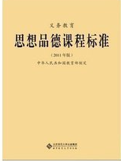
新课标的修订与解读
课标修订遵循原则
完善标准原则
保持大结构不变，注重局部调整，精益求精。
与时俱进原则
紧跟时代发展的步伐，强调以社会主义核心价值观为引领，充分体现以人为本，为学生成长服务。

Slide 11
新课标的修订与解读
课程性质
变化
实验稿（2003） | 修订稿（2011）
本课程是为初中学生思想品德健康发展奠定基础的一门综合性的必修课程。 | 思想品德课程是一门以初中学生生活为基础、以引导和促进初中学生思想品德发展为根本目的的综合性课程。
变化一
强调“以初中学生生活为基础”
变化二
明确“以引导和促进初中学生
思想品德发展为根本目的”

Slide 12
变化一
强调“以初中学生生活为基础”
学习主体的生活，即学生的生活，不排斥成人的生活，但不能以成人的生活代替学生的生活。现实生活，但不排除以往生活和未来生活。
要求：
善于开发和利用初中学生已有的生活经验；
紧密联系初中学生逐步扩展的生活经验；
尽量满足初中学生对各种生活的关切；
充分运用现实生活中丰富的教学资源。

Slide 13
变化二
明确“以引导和促进初中学生
思想品德发展为根本目的”
课程目标是适应学生成长需求，帮助学生形成正确的思想观念和良好的道德品质。
思
想
性
人
文
性
实
践
性
综
合
性
作为对学生进行道德与法治教育的专设课程，思想品德课必须依托相关知识，但根本在于价值观教育，在于影响人的情感态度行为的改变，影响人的德性与人格健全。教材设计及教学归宿是超越知识，指向价值教育。

Slide 14
新课标的修订与解读
课程的基本理念
课程的核心--帮助学生过积极健康的生活．做负责任的公民
引领学生了解社会、参与公共生活、珍爱生命、感悟人生，逐步形成基本的是非、善恶和美丑观念，过积极健康的生活，做负责任的公民。
课程的基础--初中学生逐步扩展的生活
在学生逐步扩展的生活经验的基础上，与他们一起体会成长的美好、面对成长中的问题，为初中学生正确认识成长中的自己，处理好与他人、集体、国家和社会的关系，提供必要的帮助。
课程的基本原则--坚持正确价值观念的引导与学生独立思考、积极实践相统一
思想品德的形成与发展离不开学生的独立思考和积极实践，…鼓励学生在实践中进行积极探究和体验，通过道德践行促进思想品德的健康发展。

Slide 15
新课标的修订与解读
课标修订的主要内容
彰显生命教育主题（内容和条目，由一条增至三条）。
突出法治教育（课标内容点增加，进而采取专册的安排）。
强化公民意识教育（透过法治教育、公共生活、公共精神教育进行）。
加强媒体素养教育。
强调学习和了解中华文化传统，增强与世界文明交流、对话的意识。

Slide 16
课标修订的主要内容
突出全球意识。认识树立全球观念的重要性，增强为世界和平与发展作贡献的意识和愿望。
新增“要求增强与家人共创共享家庭美德的意识和能力 ”。
增加“知道每个人在人格和法律地位上都是平等的，做到平等待人，不凌弱欺生，不以家境、身体、智能、性别等方面的差异而自傲或自卑，不歧视他人，富有正义感”。
增加学会行使自己享有的知情权、参与权、表达权、监督权。
增加“体会承担责任的意义”、“维护社会公正”、“参与公共生活”、“构建社会主义和谐社会的责任意识”。

Slide 17
2011版课标修订
突出情感体验、道德实践在德育课程中的特殊价值。
更加重视对教学理念与方法的革新，强调优化教学过程。
提倡合作学习、探究学习、体验学习、对话学习，推动学习方式的改变。
重视代际间的双向互动和共同成长。……
进步的德育理念引领思想品德课程发展
情感体验在思想品德课程的重要价值

Slide 18
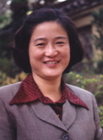
一直以来怀抱的理想，就是以教材带动该课程的理念和方式的改变，并以课程的专业性进一步影响到德育工作的改善。
----教材总主编朱小蔓教授
Notes:
我国当代情感教育理论的倡导者和践行者，引领着我国情感教育的研究
18

Slide 19
（二）
《道德与法治》新教材
的整体介绍与使用建议

Slide 20
《道德与法治》的教材编写
教材编写落实的要求
课程标准
法治教育大纲
教育的内容
改革的要求
3
社会主义核心价值观和优秀传统文化；
党的18大以来历次会议精神。
落实立德树人，《中国学生发展核心素养》总体框架正式颁布。
唯一的、重要的依据；
并非逐条对应，有拆解也有整合。
大纲是对初中阶段落实法治教育的依据；
比课标要广。

Slide 21
教材编写意图
承担立德树人的根本任务
教材编
写意图
培养学科核心素养的载体

Slide 22
富强 民主
文明 和谐
国家
以社会主义核心价值观为引领
自由 平等
公正 法治
社会
爱国 敬业
诚信 友善
个人

Slide 23
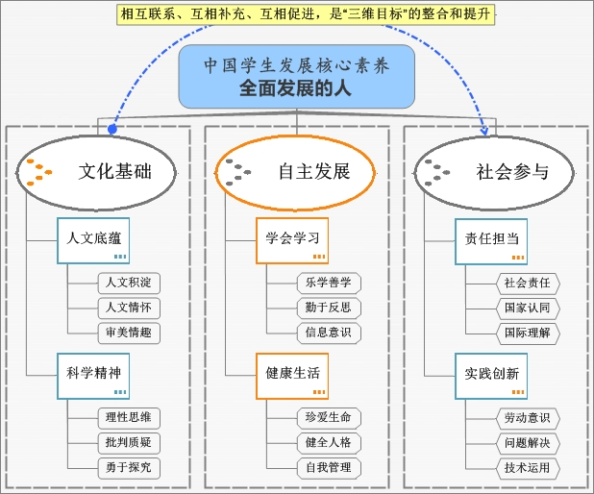
3

Slide 24
教材编写的原则
社会主义核心价值观
的统领
课程性质与功能
的坚守
育人规律的遵循
优秀传统文化的
体现

Slide 25
教材编写的原则
1.以社会主义核心价值观为统领
在国家意志、社会良序生活的需要与青少年生命成长之间、青少年自身的学习与生活需要之间找到一种既科学又艺术的联结与契合，让核心价值观的思想之光照亮生命、进入青少年的精神世界。
有专题、有渗透，显隐结合、多维展开，循环往复、螺旋上升。
“少年有梦” --爱国； “感受生命的意义” --敬业角度的平凡与伟大；
“网上交友新空间” --诚信？ 同伴、师生、亲子之间……友善。
---主题背后的价值观引领，联系生活、由近及远、层层推进，学思并举、知行合一
七下●专题内容 ： “共奏和谐乐章” “走进法治天地”
●“青春时光—文明、自由、爱国等;“做情绪情感的主人” —友善、文明、和谐等;“在集体中成长” —公正、平等、敬业、友善等;“走进法治天地” —公正、自由、和谐等

Slide 26
教材编写的原则
2. 课程性质和功能的坚守
作为对学生进行道德与法治教育的专设课程，它与日常德育以及学校党团少先队组织教育成为并驾齐驱的三条德育工作路径。
它必须依托相关知识，但根本在于价值观教育，在于影响人的情感态度行为的改变，影响人的德性与人格健全。
整个教材设计及教学归宿是超越知识，指向价值教育。
道德、心理、法律、国情四大领域
的综合
情感态度、能力、知识三维目标的融合
活动性学习方式与
其它学习方式的
有机结合

Slide 27
教材编写的原则
3.遵循育人规律
它指的是特定学习主体进行道德学习与法治学习的规律。
包括：既要和其他学科一样遵循初中学生身心发展的规律，又要遵循学生思想品德形成与发展的规律。
中学序曲：
我的期待—我的感受—新的平台—名人记忆—初步认识—熟人记忆——
我的期待（成长的礼物）——机会和挑战——重塑自我——视野拓展——
我的期待——国际视野——点滴而行——我的计划
整个的话语体系和内容设计由被动适应到主动成长，充分了解每一个孩子的前提下，培养学生的自由个性，培养学生在现实社会的主动创造性，提高学生独立学习和独立开展活动的能力，认识的过程是螺旋上升，延伸拓展的

Slide 28
路径依赖
基于个体的心理特质
心理
更依赖个性化的干预和疏导等调适方式
基于润人心的社会规范
道德
更依赖舆论评价的感召力、约束力的方式
基于安天下的社会规范
法律
更依赖最具强制力的方式，以期养成习惯、产生敬畏
基于理性认识的思维品质
思想
更依赖于辨析性、开放性、参与性的学习方式

Slide 29
道德教育与法治教育本质上是对生活实践知识、实用知识的学习。思想品德教育必须要改变简单告知对与错的方式，必须改变成人单方面的说教。
改变教育内容的“空泛”、推理的“直白”和结论的“僵硬”，从概念到概念的推导，不关照学生当前的生活形态、话语环境和思维特点，给他们预留的思维空间太小的教育方式。
改变简单、表浅、枯燥的德育课程方式，探索教材的呈现形式，一定意义上说，就是探索道德价值观学习、法治意识形成、品德和人格形成的规律与机制，走向双向平等的交流与开放的对话。

Slide 30
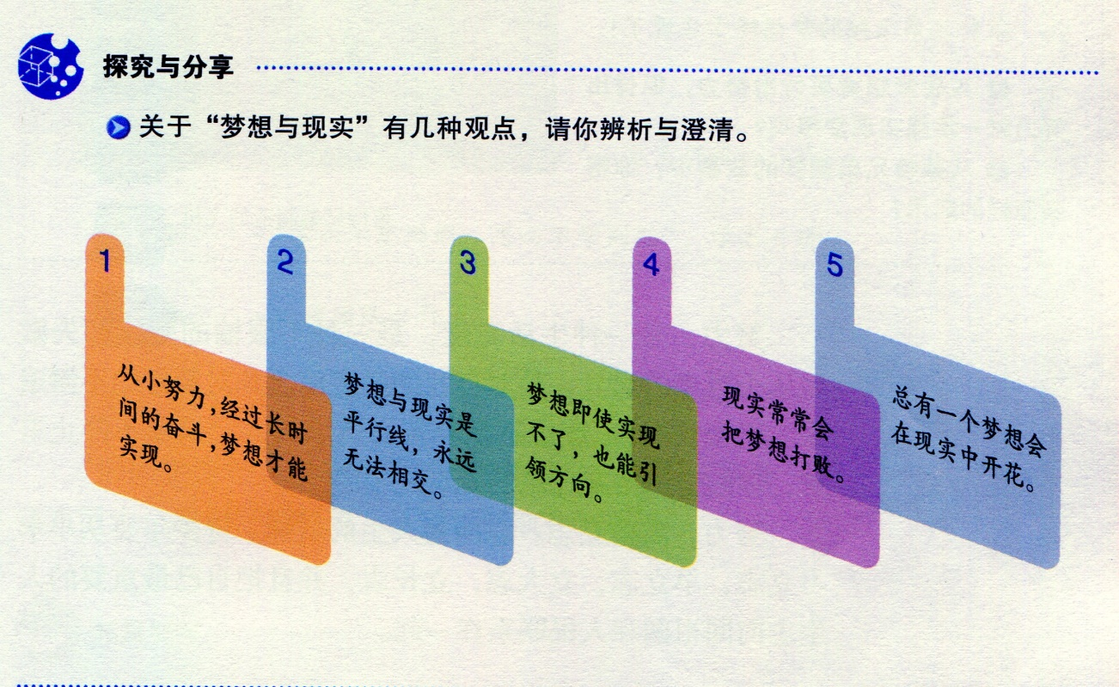
满足多样化的需求
教学不是简单地告知对错，而是引导学生进行探究与分享，在生生、师生间平等开放双向的对话中探究、思辨、思想交锋交融，进行道德判断和道德选择。学生探究与分享的过程就是道德知识获得、道德品质形成的过程，也能促进学生的道德认同和道德内化。
采用开放式提问、开放式讨论、开放式留白

Slide 31
教材编写的原则
4.努力体现中华优秀传统文化的精神气质
将中华优秀传统文化中的精髓融入在教材中，以丰富和提升教材的思想性与人文性。
注意选择适切的、在现代生活中仍富有生命活力的材料；
多处行文使用思想深邃、语言凝练的古文句来表达；
在相关链接、活动设计等栏目中采取多种形式有机渗透。

Slide 32
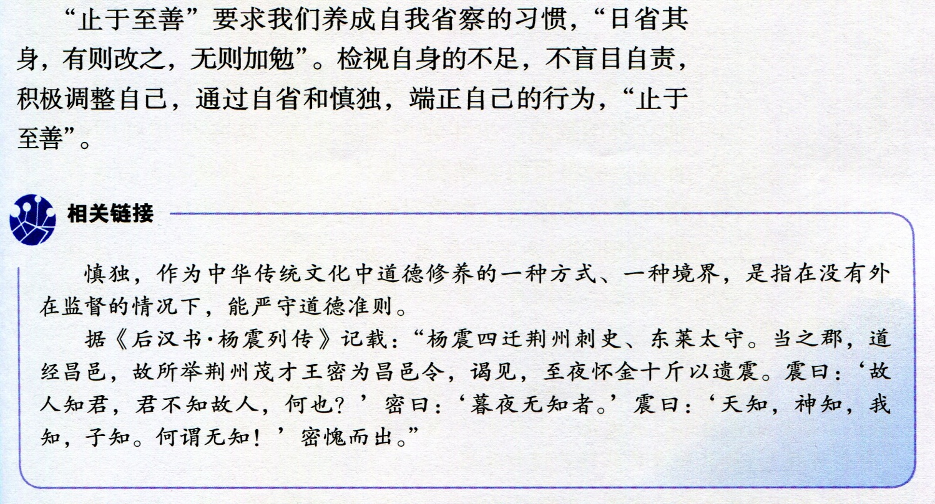
教材语言引入传统文化经典
有生命力
思想深邃
语言凝练
在关注人类优秀文化的基础上，将中华优秀传统文化的渗透有机结合，富有中国文化风格和精神气息在完整的历史文化脉络中涵养当代中国少年儿童的品德。
Notes:
32

Slide 33
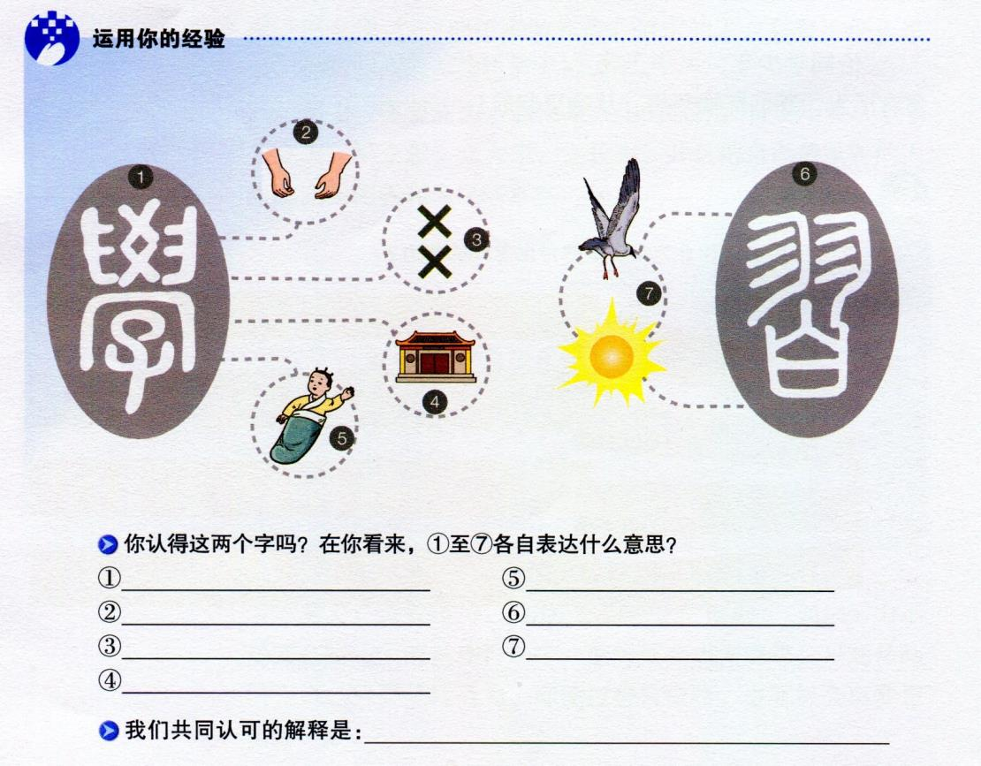
在案例或活动设计上植入优秀传统文化
上册教材第14页
打开学习之窗
最早，“学习”一词出自《礼记·月令》“冬夏之月……鹰乃学习……”，指雏鹰开始学习飞翔。今天，人们怎么看待学习呢？
呈现方式
隐含寓意
行为引导

Slide 34
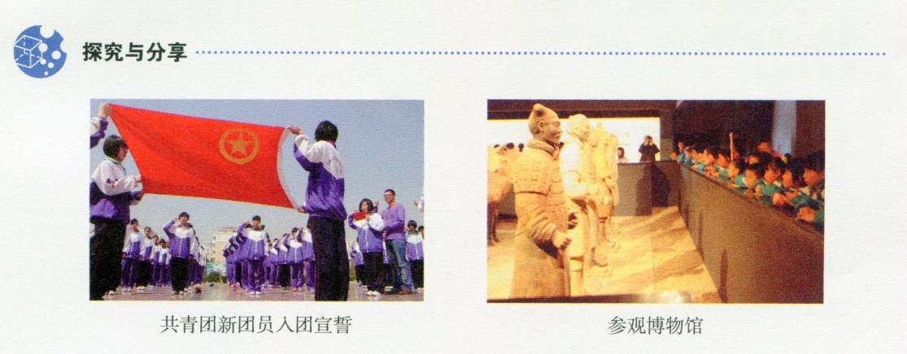
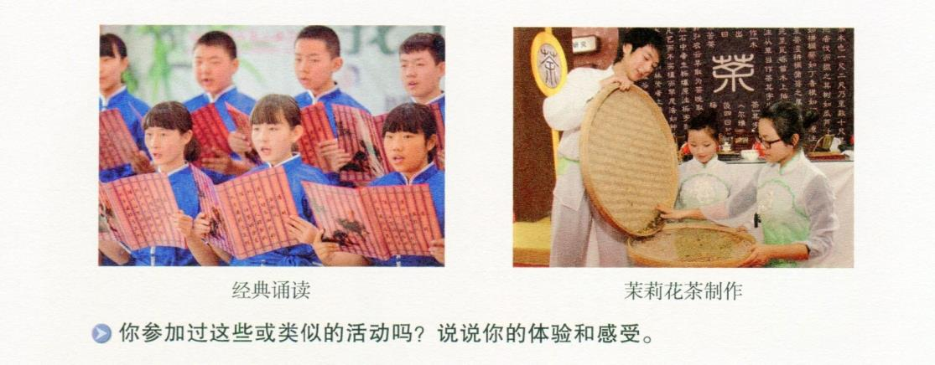
在对文化内容的处理上，积极思考和探索融入方式
教材不仅仅是引经据典，而且积极思考和探索中华优秀传统文化的融入方式，力图展现中华优秀传统文化的精髓，运用活动，让学生感受到身上流淌着民族文化的血脉，以民族精神丰富和提升自身的精神世界。
教材第103-104页

Slide 35
《道德与法治》的整体设计
总体设计
以初中学生生活经验为依据，以青春生命在与他人、与集体、与社会、与国家以及全球关系中的自我发展为线索，以培养社会主义合格公民为中心，遵循生活逻辑，整合道德、心理、法律及国情方面的知识领域，凝练三年六册教材各个单元的学习主题，统筹安排各年级教育。

Slide 36
内容组织的逻辑
我
自己
他人和集体
世界
国家和社会
世界
国家
社会
我
集体
关系轴
同心圆

Slide 37
教材基本框架
七年级上册
成长的节拍
中学时代
学习新天地
友谊的天空
探问生命
师长情谊
生命的思考
发现自己
珍视生命
绽放
生命之花
友谊与
成长同行
交友的智慧
师生之间
亲情之爱

Slide 38
七年级下册
青春时光
青春
的邀约
青春
的心弦
做情绪
情感的主人
法律
在我们身边
在集体
中成长
走进
法治天地
青春
的证明
法律
伴我们成长
揭开
情绪的面纱
品出
情感的滋味
“我”和
“我们”
共奏
和谐乐章
美好集体
有我在

Slide 39
八年级上册
走进
公共生活
我们
的公共生活
公共
生活新平台
遵守
公共规则
学会共处
维护
公共利益
践行
公共精神
共同行动
秩序与规则
与规则同行
我们
的公共利益
心系
公共利益
心中有法

Slide 40
八年级下册
维护
宪法权威
我是
中国公民
捍卫
宪法尊严
理解
权利义务
尊重
自由平等
人民
当家作主
崇尚
法治精神
维护
公平正义
公民权利
公民义务
我国
基本制度
我国
国家结构

Slide 41
九年级上册
改革与创新
感受
经济改革
创新
驱动发展
民主与法治
中华
一家亲
文明与发展
和谐与梦想
中国人
中国梦
追求
民主价值
全面
依法治国
守望
精神家园
建设
美丽中国

Slide 42
九年级下册
我们共同的世界
同住地球村
走向和平与发展
世界舞台上的中国
少年的征程
展现中国风范
奏响中国乐章
少年的担当
我的毕业季
未来在召唤

Slide 43
建构逻辑
内容组织逻辑
01
呈现的逻辑
02
03
思维的逻辑

Slide 44
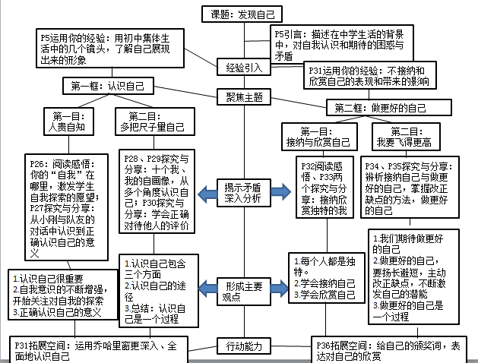

Slide 45
承认、接受个体化生活经验，鼓励表达与分享
价值观的正面引导
“运用你的经验”
解释矛盾或不同经验的碰撞
正文观点及其展开
“探究与分享”
阅读感悟
“相关链接”
经验扩展
相关知识帮助理解、深化认识
行动策略，导向实践的脚手架
“方法与技能”
“拓展空间”
学习到生活、到更宽广的领域

Slide 46
教材呈现方式
教学的逻辑
创设情境
引发思考
体验、思考
碰撞、分享
生成观点
指导行为

Slide 47
教材设计的意图
品德教育必须超越知识传递性的学习，必须改变简单告知对与错的方式，必须改变成人单方面的说教，走向双向、平等的交流与开放的对话。
教材不再是学生用来记诵、应对考试的工具，要改变简单、表浅、枯燥的呈现形式，这是探索道德价值观学习、法治意识形成、品德和人格形成的规律与机制。
品德发展是一个观念认识、体验内化、践行反思、循环往复的复杂过程，教材搭建了教和学的脚手架，在形态上不以对知识进行系统理论阐释为主，而是通过设计与学生生活贴近、喜爱的活动，在探究、体验、反思与分享中展开思维和情感过程，涵养品格，形成正确的价值认同。

Slide 48
教材设计的意图
如此设计，其重要的追求：
一是坚持依托知识，但一定是超越知识，导向价值认同和行为践履。
二是体现思想性与人文性，坚持价值引导。
三是注重行为指导。尽可能做到具体化、易操作，提倡行为践履、行为改善，激发学生用行动改变个人现状、改变周遭现实的意愿。
启示
激发学生自己的、真实的情感表达
直面学生带来的教学挑战
着力课堂创造、注重教学生成
注重过程性评价

Slide 49
教材的特点特色
整体性: 依照课标要求，以“德育回归生活”的理念为出发点，以初中学生逐步扩展的生活为基础，遵循学生品德形成规律，全面统筹三个年级的教学内容。
层次性: 整体内容构建注重学生的年龄特点和认知水平，由近及远、由浅入深地设计教材体系结构，各年级内容分布各有侧重，体现螺旋上升。
生活化: 教材的设计以学生不断扩展的生活为背景，注重从学生已有的生活经验出发、解决学生面临的生活问题、注重从学生生活感受中总结提高。
选择性: 在问题的分析、观点的呈现等方面，力图给学生提供思维、判断、选择的条件，让学生结合所学、所感，结合自身的经验作出正确的选择。
实践性： 教材观点的形成借助于实践活动，使课文生动形象，具有可读性和可操作性，激发了学生的学习热情和积极性。

Slide 50
学生
鼓励学生与教材对话、与师生对话、进而与自我对话，探索行动策略，促进学生的生命成长。
教师
促使教师直面教学的挑战，促进教师专业成长。
课堂教学
促进课堂教学方式更多地转向在对话、澄清、共识中实现价值引导。
教材愿景
课程评价
引导课程评价方式的探索
与改变。

Slide 51
感谢聆听！

